Slide 1






Notes:
안녕하세요 가짜개발자팀의 발표를 맡은 팀장 조국희입니다. 반갑습니다!
저희팀은 성분데이터를 활용한 맞춤형 차 추천서비스를 개발했습니다.

Slide 2
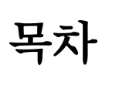







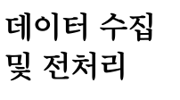
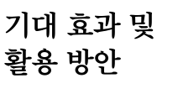
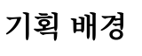
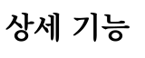
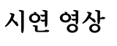
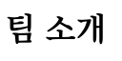

Notes:
목차는 보시는 바와 같습니다 (2초)

Slide 3




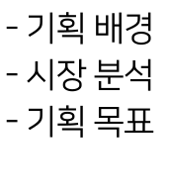

Slide 4




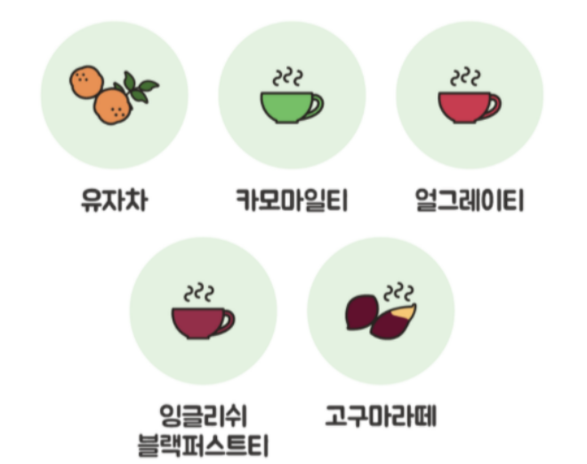
Notes:
여러분, 커피를 선호하지 않는 분 계신가요? 저도 커피보다 차를 더 선호하는데요, 이왕 마시는 거 나에게 맞는 차를 추천 받아서 마시고 싶었습니다. 그래서 시장분석을 해보니까

Slide 5




스타벅스 (티바나)
티 에이블
쟈 뎅
브랜드
서비스
24종류의 블렌딩차
6 종류의 블렌딩차
5종류의 차, 음료 10종
∙ 영양정보로 보기 메뉴 따로 존재
∙ 칼로리(kcal), 당, 지방 등의 함량정보 제공
∙ 개인의 상태에 따른 적당, 부적당 정보 부재
∙ 차의 성분 정보만 제공
∙ 개인의 상태에 따른 적당, 부적당 정보 부재
∙ 차의 성분 정보만 제공
∙ 칼로리(kcal) 등 수치화 되지 않은 정보 제공
∙ 개인의 상태에 따른 적당, 부적당 정보 부재
제공
정보
Notes:
티에이블, 쟈뎅, 스타벅스(티바나) 같이 유명한 브랜드들이 있었는데, 모두 자사 제품들만 보여주고 아무도 나에게 맞는 차를 추천해주지 않았습니다. 그게 너무 아쉬워서

Slide 6






Notes:
다양한 차, 다양한 효능, 쇼핑몰을 합쳐서 차누라는 서비스를 기획하였습니다.

Slide 7





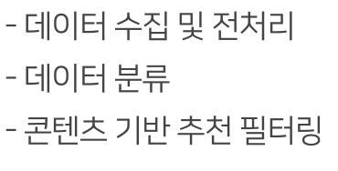
Notes:
서비스 개발을 위해 차에 대한 데이터를 수집하는데

Slide 8
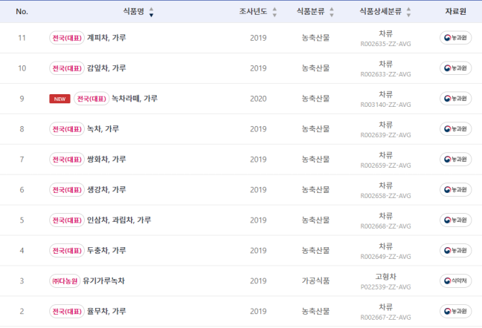

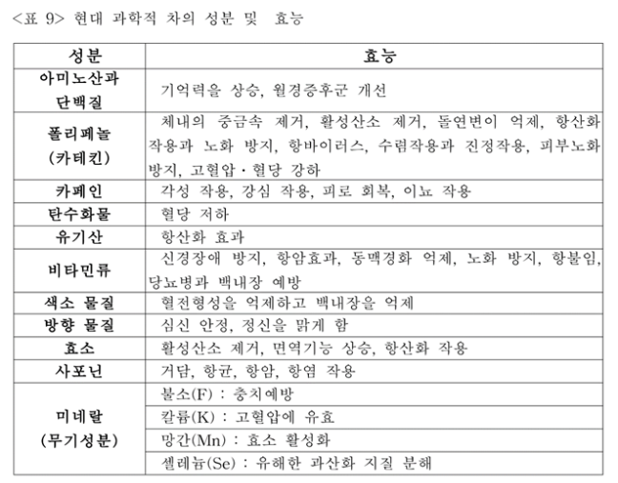
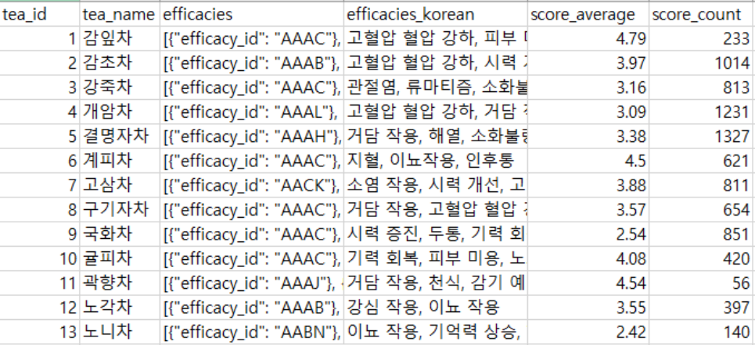
Notes:
정형화된 데이터가 없어서 식품의약처의 영양정보데이터와 차 논문을 참고하여 122가지 차에 대한 정보를 수집하였고 전처리 하였습니다.

Slide 9

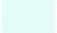







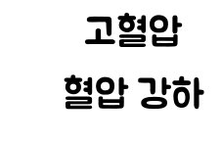





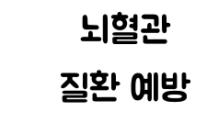





Notes:
다시 공통적으로 나온 효능을 각성작용부터 효소활성화까지 100가지로 분류하였습니다.

Slide 10
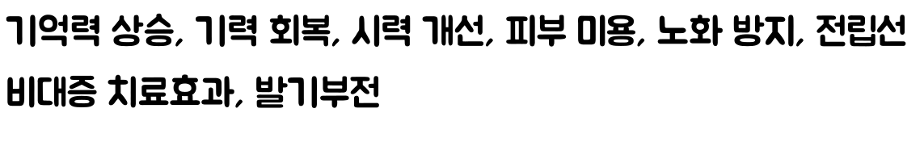


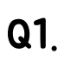

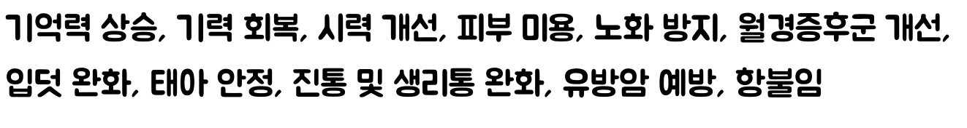




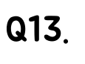

Notes:
그리고 100가지 효능을 설문조사 1번부터 13번까지 항목에 최대한 담아보았습니다. 이제 기술 부분 설명드리겠습니다.

Slide 11




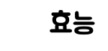


Notes:
사용자가 설문을 진행하면 효능에 맞는 차를 추천해주는 콘텐츠기반 추천필터링 기술을 사용하였습니다.

Slide 12



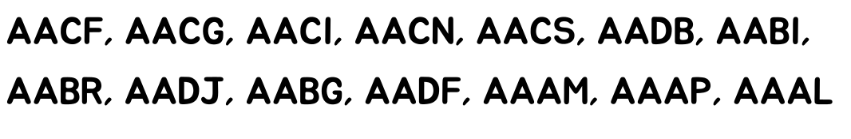




Notes:
설문조사를 진행하게 되면 조금 전 보여드렸던 이 설문조사 항목에 담긴 효능이름들이 효능 ID로 변환 되어집니다.

Slide 13

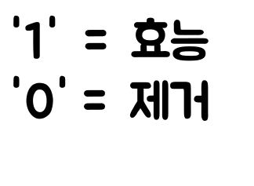

Notes:
조금 더 이해가 쉽게 설명하면 설문조사의 1번부터 13번까지의 항목에서 그렇다에 해당하는 부분을 체크하면 1로 치환되어 효능컬럼에 들어가고 아니다에 해당하는 부분을 체크하면 0으로 치환되어 제외됩니다.

Slide 14
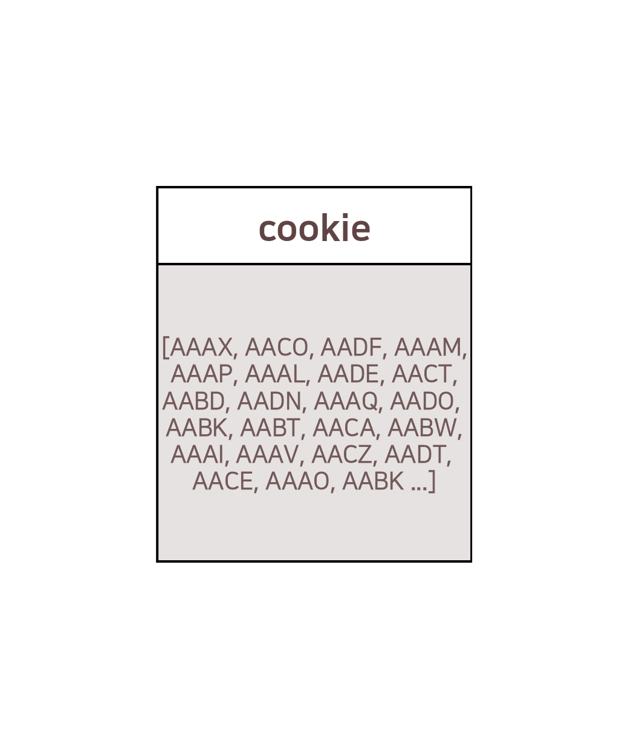
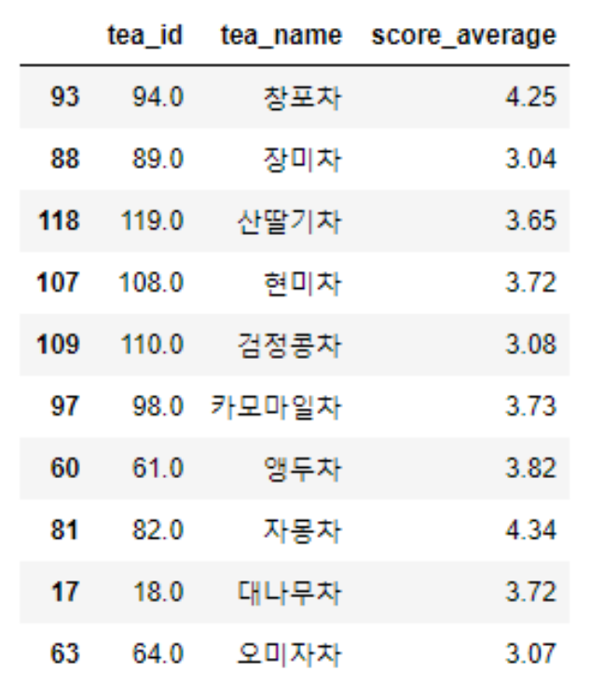




Notes:
이렇게 선택된 데이터셋은 코사인유사도 값이 높은 순으로 차를 추천해주게 됩니다. 저희는 상위 5개의 차를 보여주기로 했습니다.

Slide 15
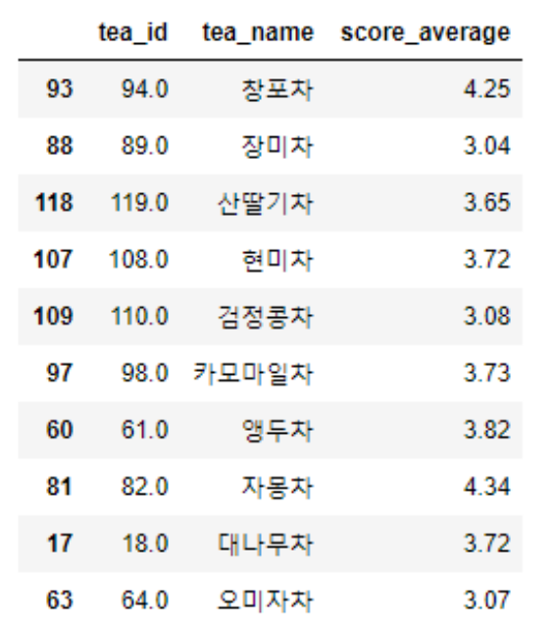


Notes:
하지만 정확도를 기반으로 한 추천은 평점이 낮을 수 있습니다. 그래서

Slide 16


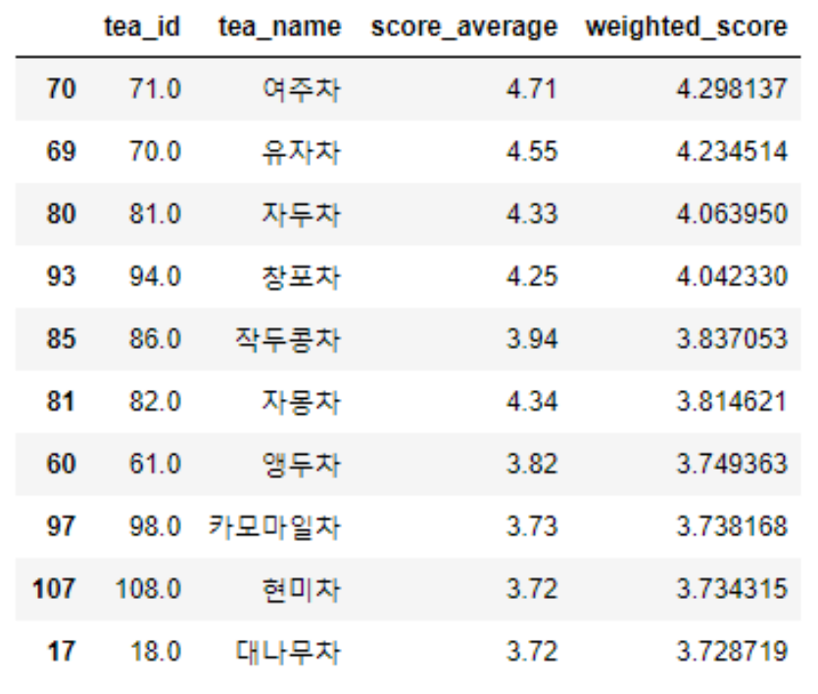


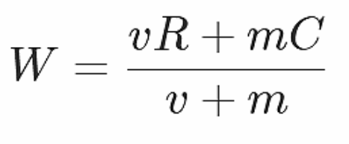
Notes:
평점에 가중치를 두어서 코사인유사도를 우선으로 정리하되, 평점도 고려하는 추천 결과를 하나 더 만들었습니다.

Slide 17
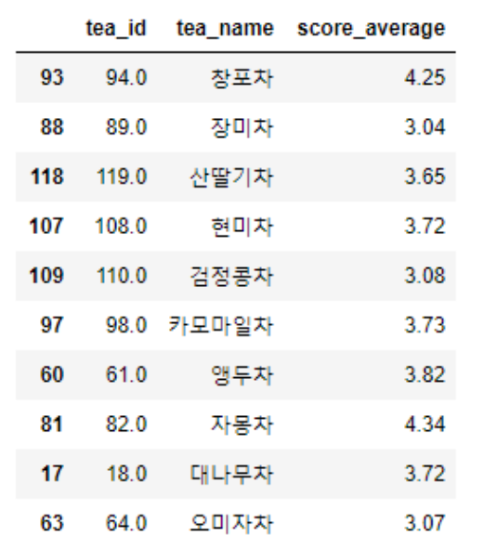
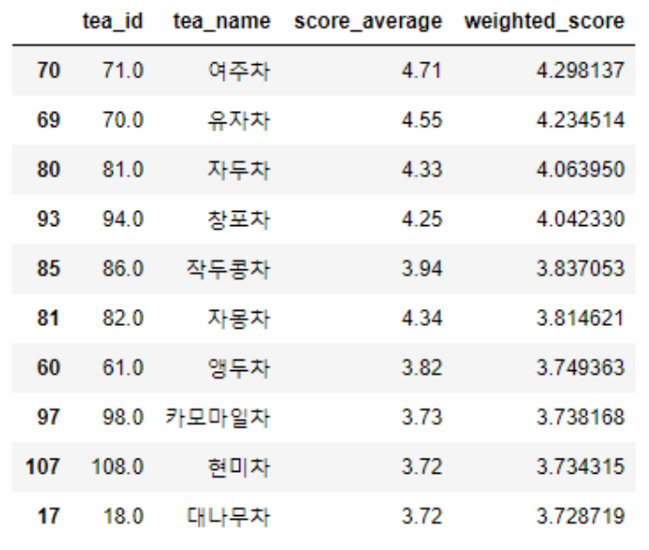








Notes:
이렇게 두개의 추천결과가 만들어졌는데요. 이 두가지를 모두 보여드리는 이유는 사용자의 선호도에 맞추어서 나는 정확도순으로 추천받고 싶어, 아니 , 나는 평점도 고려해서 추천받고싶어 와 같이 사용자가 선택할 수 있게끔,
두가지 추천결과를 모두 제공하고 있습니다.

Slide 18


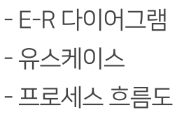


Slide 19

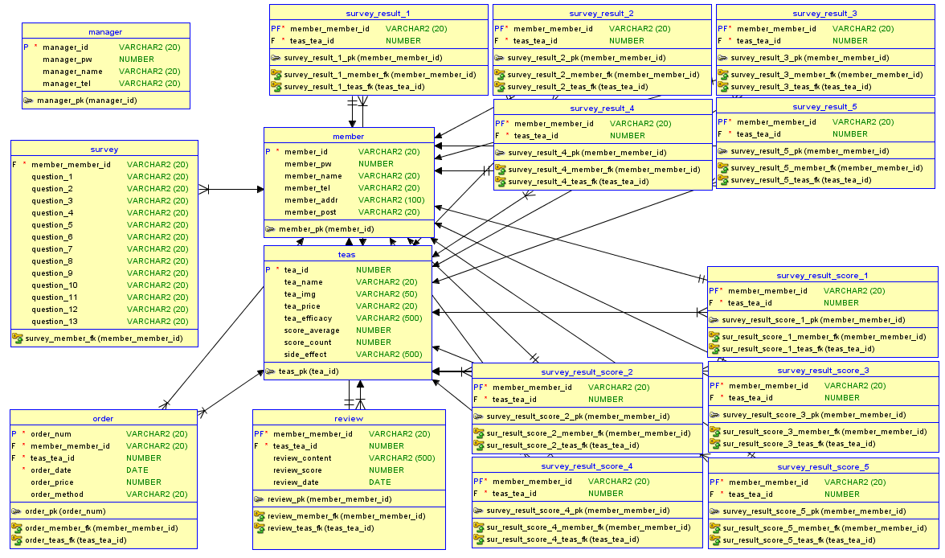
Notes:
저희 E-R 다이어그램입니다. 추천결과를 저장하는 테이블이 위에 5개 아래 5개 해서 총 10개의 테이블이 있습니다.

Slide 20


나에게 맞는 차 추천
주문배송
상품 주문
차(茶) 상세 정보 조회
Notes:
저희 유스케이스 입니다. 나에게 맞는 차 추천부터 주문배송까지 4가지 기능이 있습니다.

Slide 21
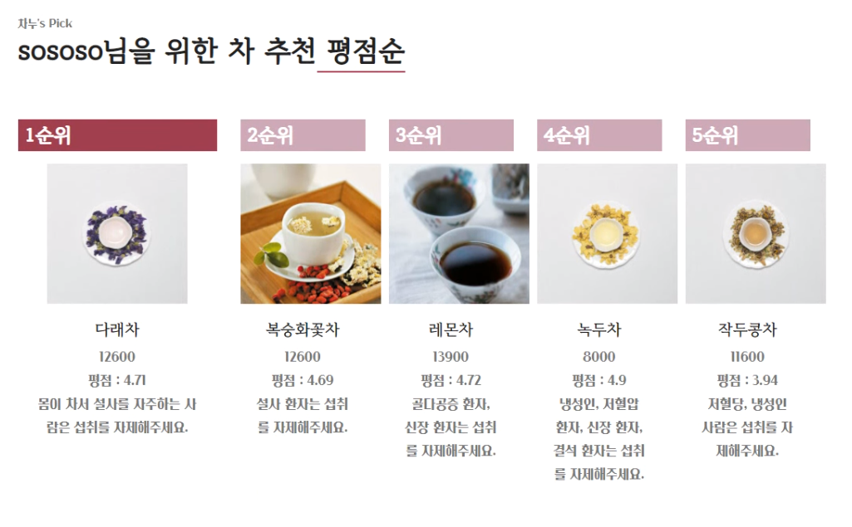















Notes:
프로세스 흐름도입니다. 사용자가 설문을 하면 설문조사결과가 테이블에 담기게 되고 파이썬모듈이 동작하여 추천결과를 테이블에 저장합니다. 그리고 JDBC와 연동하여 1위부터 5위까지 차를 추천해주게 됩니다.

Slide 22




Notes:
시연영상입니다. 영상 시청에 앞서 영상이 약간 빨리 진행되는 점 양해 부탁드립니다.

Slide 23
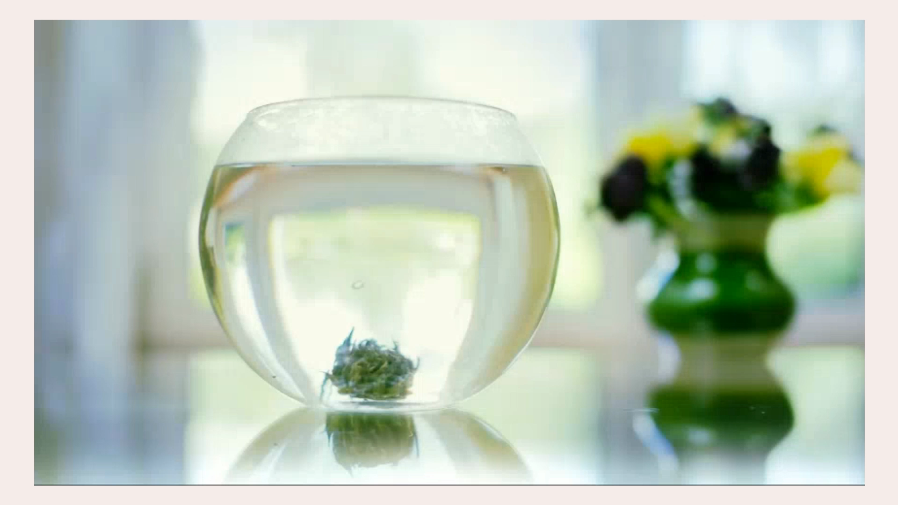
Notes:
시연영상을 보겠습니다

Slide 24


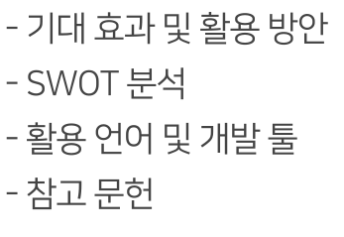

Slide 25






Notes:
지금은 차누가 온라인 매장밖에 없지만 차후에는 오프라인 매장으로의 진출을 기대해 볼 수 있고
국내 외 프랜차이즈 기업과 제휴를 맺어 차누의 제품을 납품하면 차누 브랜드에 대한 인지도의 상승을 기대해볼 수 있습니다.
그리고 설이나 추석 같은 명절에 어르신들을 위한 프리미엄 차 선물 세트 같은 상품을 만드는 고급화 전략도 활용할 수 있습니다.

Slide 26



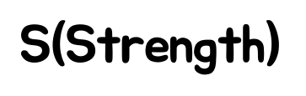
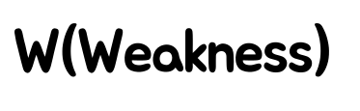
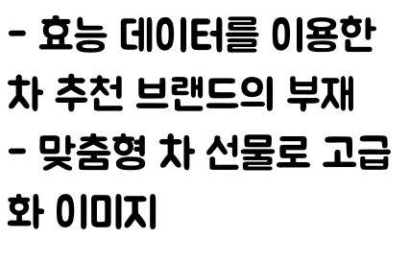
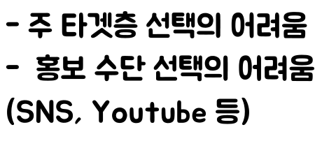


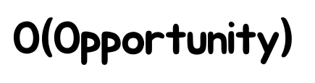
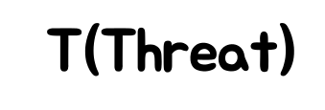
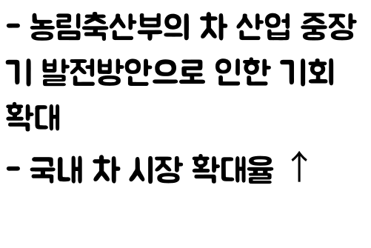
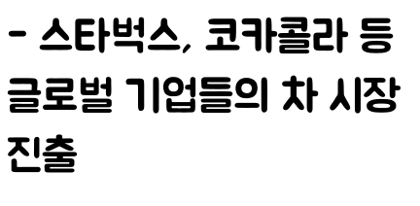
Notes:
SWOT분석
강점으로는 저희팀이 개발한 차 추천 서비스가 타사에는 부재하고 있어서 희소성을 갖는다는 것이고
약점으로는 차를 마시는 연령층이 다양해서 주 타겟층을 설정하는 것이 어려운 것입니다.
기회로는 농림축산부에서 2022년까지 차 산업 중장기 발전방안으로 120억원을 투자한다는 기사내용이 있었고
위협으로 스타벅스, 코카콜라 같은 대기업이 차 시장에 뛰어 들 시 차누만의 차별점이 없다면 도태될 수 있다는 것입니다.

Slide 27












Notes:
활용 언어 및 개발 툴입니다 이번 2차 프로젝트를 진행하면서 학원에서 배웠던 것 이외의 기술들도 써보았습니다.

Slide 28

식약청 식품영양성분 데이터베이스 (www.foodsafetykorea.go.kr/fcdb/)
이명옥(2016), 오방색으로 분류한 꽃차와 약차의 종류 및 효능에 대한 문헌적 고찰
손용휘, 심두보, 권미진, 조경환, 강은주, 송성화, 황정규, 김종철(2020),
국내외 다류별(녹차, 홍차, 반발효차) 주요 성분 비교
윤중숙(2020), 중국, 한국, 일본 다서(茶書)에 나타난 차 효능 연구
김진규, 김진아, 이심열(2017) 전통 차류에 대한 한국 성인의 이용현황 및 기호도 연구
Notes:
참고문헌입니다.

Slide 29




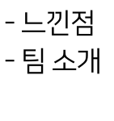

Slide 30







팀장 조국희
좋은 경험이었습니다.
부팀장 강은수
이렇게 된 거 추천 받아서 내가 산다
팀원 이건희
수염 아닙니다
마스크 입니다 !
프로젝트 두 번이면 폐인 될 듯
팀원 조명성
실제로는 머리카락 많습니다
팀원 유지훈
Notes:
먼저 2차 프로젝트 진행하면서 저희 팀원들의 느낀점입니다. (2초)

Slide 31

부팀장
강은수
팀원
유지훈
∙ 데이터수집
∙ 데이터 전처리
∙ 머신러닝
∙ 백엔드
∙ 데이터수집
팀원
조명성
팀원
이건희
팀 장
조국희
∙ 프로젝트 총괄
∙ 백엔드
∙ 데이터수집
∙ 프론트엔드
∙ 데이터수집
∙ 프론트엔드
∙ 데이터수집
Notes:
마지막으로 팀 소개 및 질의응답 시간 갖겠습니다.
안녕하세요 저는 가짜개발자 팀에서 백엔드 개발을 맡은 팀장 조국희입니다.

Slide 32



Notes:
이상 발표를 마치겠습니다.

